Slide 1
Применение ХСЗР с использованием сверхсильного смачивателя
ООО «Агропродукт Регион»

Slide 2
Необходимость использования ХСЗР в сельскохозяйственном производстве
Ни одно сельскохозяйственное производство не обходится без использования ХСЗР. ХСЗР применяются на всех сельскохозяйственных и декоративных культурах, на всем цикле вегетации растений и решают различные проблемы. Затраты на применение ХСЗР значительны и составляют от 10% до 80% от себестоимости продукции.
Качественное действие ХСЗР - залог высокого урожая.

Slide 3
Применение препарата «Атомик» позволяет существенно улучшить следующие показатели:
Качественные показатели:
Усиление действия пестицидов и агрохимикатов .
Увеличение продолжительности действия пестицидов и агрохимикатов.
Увеличение скорости наступления эффекта от применения пестицидов и агрохимикатов.
Чрезвычайное усиление устойчивости к смыванию осадками.
Повышение стресоустойчивости (биотические и абиотические стрессы).
Профилактика грибковых и бактериальных заболеваний.
Хозяйственные показатели:
Увеличение скорости обработки.
Уменьшение объема воды для приготовления рабочего раствора.
Возможность проводить обработку качественно при неблагоприятных климатических условиях.
Возможно применения малых и ультрамалых объемов рабочего раствора без потери качества обработки.
Уменьшение трудозатрат.
Финансовые показатели:
Возможно уменьшение объема пестицида.
Не требуется проводить повторную обработку (например если сразу после обработки прошел дождь).

Slide 4
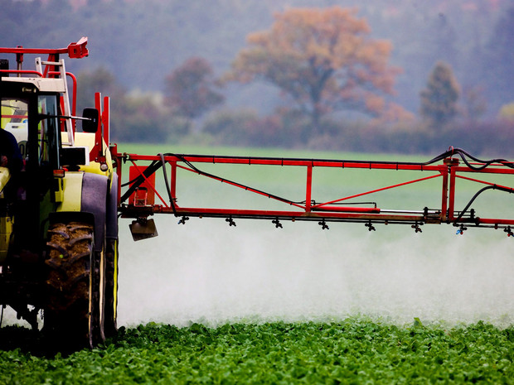
Как и с чем применять препарат «Атомик»:
Препарат «Атомик» применяется на любых сельскохозяйственных и декоративных культурах как добавка в рабочий раствор гербицидов, инсектицидов, фунгицидов, агрохимикатов а так же в баковых смесях.
Препарат «Атомик» добавляется в рабочий раствор в бак опрыскивателя.
Препарат «Атомик» отлично растворяется и стабилен в рабочих растворах.
Препарат «Атомик» можно применять при наземных и авиационных обработках как полнообъемных так и малообъемных, ультрамалообъемных.

Slide 5
Принцип действия препарата «Атомик»:
Снятие поверхностного натяжения капель рабочего раствора до 18-20 мН/м (эффект смачивания).
Чрезвычайное увеличение растекаемости рабочего раствора (растекается на 100% площади) несмотря на препятствующие факторы (пыль, грязь, опушенность, восковой налет, угол расположения листа..).
Увеличение подвижности молекул (усиление проникающей способности).
Проникновение в листовую пластину в течении 10-30 секунд, несмотря на вышеперечисленные факторы.
3. Полимеризация одного из компонентов препарата (профилактика заболеваний).
Закрепление препаратов на листе. Образование сверхгладкой, воздухопроницаемой, влагопроницаемой пленки на которой не закрепляются споры.

Slide 6
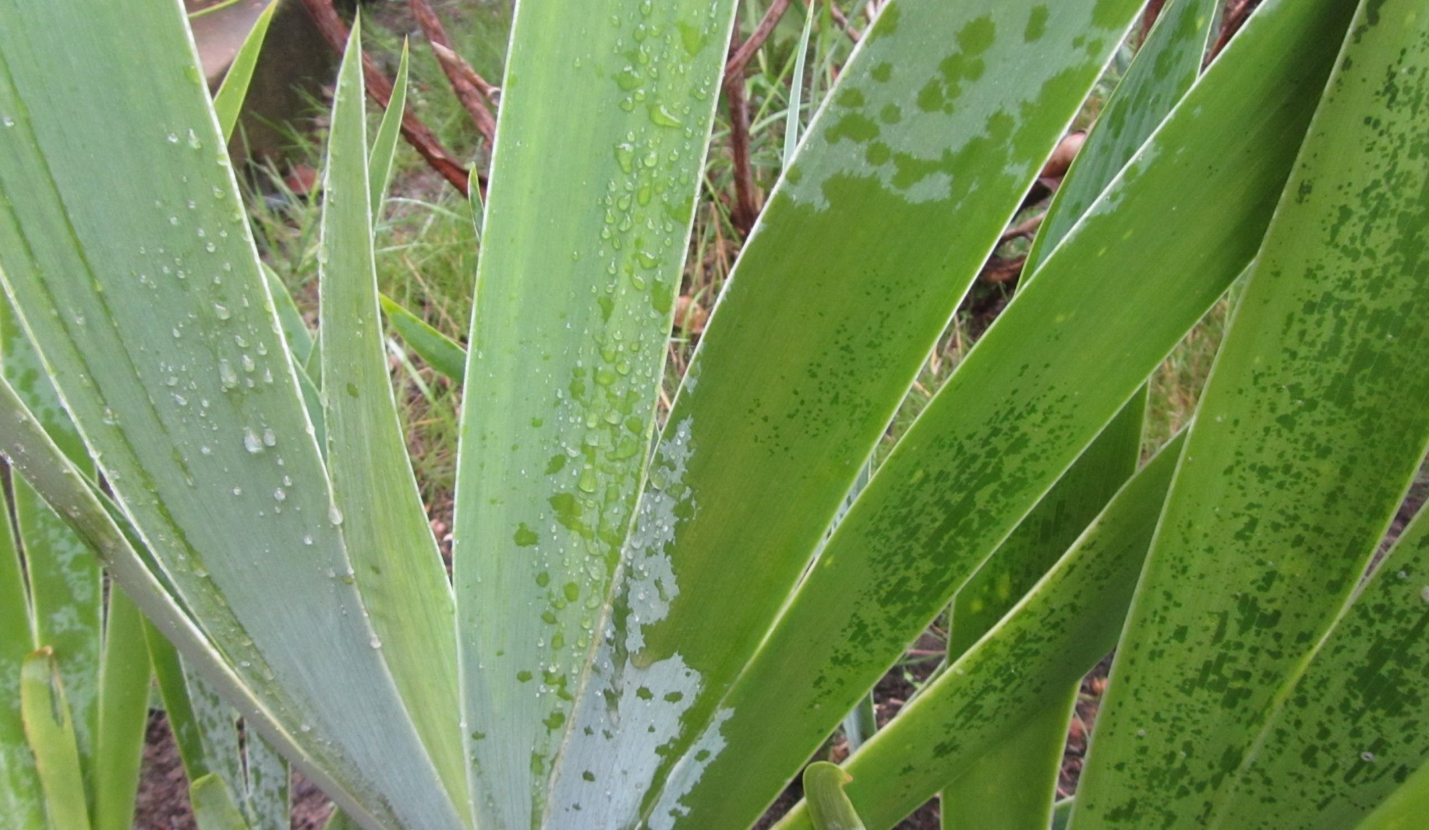
Сравнение распределения рабочего раствора на трудносмачиваемой поверхности
Слева – обычный рабочий раствор, справа рабочий раствор с добавлением «Атомика»

Slide 7
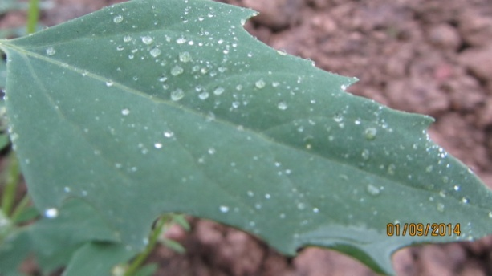
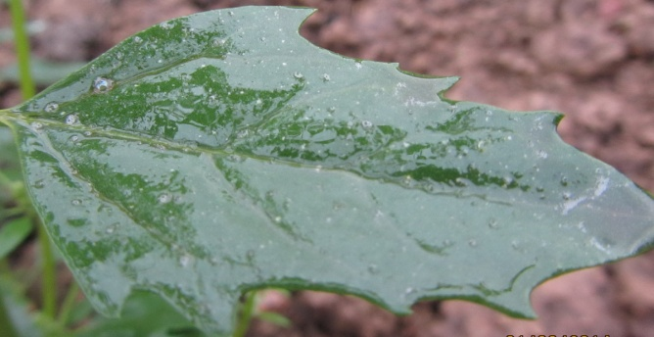
Сравнение распределения рабочего раствора на трудносмачиваемой поверхности
Без «Атомика»
С «Атомиком»

Slide 8
Сравнение площади покрытия одной каплей рабочего раствора с добавлением различных ПАВ:

Slide 9
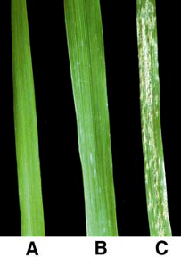
Профилактическое действие препарата «Атомик»
А – здоровый лист
В – лист обработанный раствором Атомика, затем зараженный мучнистой росой
С – лист зараженный мучнистой росой

Slide 10
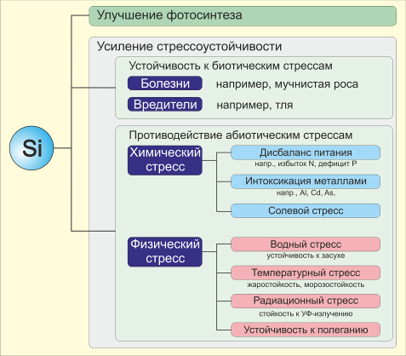
Усиление стресоустойчивости при применениипрепарата «Атомик». «Атомик» - кремнийсодержащий препарат.

Slide 11
Видео работы Атомика

Slide 12
ООО «Агропродукт Регион»
305029,Россия, г. Курск,
улица Хуторская, дом 9,
тел. (4712) 73-45-09
e-mail: agroprodukt46@mail.ru

